Slide 1
线性规划建模及单纯形法
本章内容重点
线性规划模型与解的主要概念
线性规划的单纯形法，线性规划多解分析
线性规划应用——建模

Slide 2
1.线性规划的概念
例2.1:某工厂拥有A、B、C三种类型的设备，生产甲、乙两种产品。每件产品在生产中需要占用的设备机时数，每件产品可以获得的利润以及三种设备可利用的时数如下表所示：
产品甲
产品乙
设备能力（h）
设备A
3
2
65
设备B
2
1
40
设备C
0
3
75
利润（元/件）
1500
2500

Slide 3
1.线性规划的概念
问题：工厂应如何安排生产可获得最大的总利润？
解：设变量x_{i}为第i种（甲、乙）产品的生产件数（i＝1，2）。根据题意，我们知道两种产品的生产受到设备能力（机时数）的限制。对设备A，两种产品生产所占用的机时数不能超过65，于是我们可以得到不等式：3 x₁ + 2 x₂ ≤ 65；
对设备B，两种产品生产所占用的机时数不能超过40，于是我们可以得到不等式：2 x₁ + x₂ ≤ 40；

Slide 4
1.线性规划的概念
对设备C，两种产品生产所占用的机时数不能超过75，于是我们可以得到不等式：3x₂ ≤75 ；另外，产品数不可能为负，即 x₁ ,x₂ ≥0。同时，我们有一个追求目标，即获取最大利润。于是可写出目标函数z为相应的生产计划可以获得的总利润：z=1500x₁+2500x₂ 。综合上述讨论，在加工时间以及利润与产品产量成线性关系的假设下，把目标函数和约束条件放在一起，可以建立如下的线性规划模型：

Slide 5
1.线性规划的概念
目标函数 Max z =1500x₁+2500x₂
约束条件 s.t. 3x₁+2x₂≤ 65
2x₁+x₂≤ 40
3x₂≤ 75
x₁ ,x₂ ≥0

Slide 6
1.线性规划的概念
这是一个典型的利润最大化的生产计划问题。其中，“Max”是英文单词“Maximize”的缩写，含义为“最大化”；“s.t.”是“subject to”的缩写，表示“满足于……”。因此，上述模型的含义是：在给定条件限制下，求使目标函数z达到最大的x₁ ,x₂ 的取值。

Slide 7
1.线性规划的概念
一般形式
目标函数：
Max(Min)z = c₁x₁ + c₂x₂ + … + c_{n}x_{n}
约束条件：
a₁₁x₁+a₁₂x₂+…+a_{1n}x_{n}≤( =, ≥ )b₁
a₂₁x₁+a₂₂x₂+…+a_{2n}x_{n}≤( =, ≥ )b₂
.
.
.
a_{m1}x₁+a_{m2}x₂ +…+a_{mn}x_{n}≤( =, ≥ )b_{m}
x₁ ，x₂ ，… ，x_{n} ≥ 0

Slide 8
1.线性规划的概念
标准形式
目标函数：
Max z = c₁x₁ + c₂x₂ + … + c_{n}x_{n}
约束条件：
a₁₁x₁ + a₁₂x₂ + … + a_{1n}x_{n} = b₁
a₂₁x₁ + a₂₂x₂ + … + a_{2n}x_{n} = b₂
.
.
.
a_{m1}x₁ + a_{m2}x₂ + … + a_{mn}x_{n} = b_{m}
x₁ ，x₂ ，… ，x_{n} ≥ 0

Slide 9
1.线性规划的概念
可以看出，线性规划的标准形式有如下四个特点：目标最大化、约束为等式、决策变量均非负、右端项非负。
对于各种非标准形式的线性规划问题，我们总可以通过以下变换，将其转化为标准形式:

Slide 10
1.线性规划的概念
1.极小化目标函数的问题：
设目标函数为
Min f = c₁x₁ + c₂x₂ + … + c_{n}x_{n}
则可以令z ＝ -f ，该极小化问 题与下面的极大化问题有相同的最优 解，即
Max z = -c₁x₁ - c₂x₂ - … - c_{n}x_{n}
但必须注意，尽管以上两个问题的最优解相同，但他们最优解的目标函数值却相差一个符号，即
Min f ＝ - Max z

Slide 11
1.线性规划的概念
2、约束条件不是等式的问题：
设约束条件为
a_{i1} x₁+a_{i2} x₂+ … +a_{in} x_{n} ≤ b_{i}
可以引进一个新的变量s ，使它等于约束右边与左边之差
s=b_{i}–(a_{i1} x₁ + a_{i2} x₂ + … + a_{in} x_{n} )
显然，s 也具有非负约束，即s≥0，
这时新的约束条件成为
a_{i1} x₁+a_{i2} x₂+ … +a_{in} x_{n}+s = b_{i}

Slide 12
1.线性规划的概念
当约束条件为
a_{i1} x₁+a_{i2} x₂+ … +a_{in} x_{n} ≥ b_{i}
时，类似地令
s=(a_{i1} x₁+a_{i2} x₂+ … +a_{in} x_{n})- b_{i}
显然，s 也具有非负约束，即s≥0，这时新的约束条件成为
a_{i1} x₁+a_{i2} x₂+ … +a_{in} x_{n}-s = b_{i}

Slide 13

1.线性规划的概念
为了使约束由不等式成为等式而引进的变量s称为“松弛变量”。如果原问题中有若干个非等式约束，则将其转化为标准形式时，必须对各个约束引进不同的松弛变量。

Slide 14
1.线性规划的概念
例2.2：将以下线性规划问题转化为标准形式
Min f = 3.6 x₁ - 5.2 x₂ + 1.8 x₃
s. t. 2.3 x₁ + 5.2 x₂ - 6.1 x₃ ≤15.7
4.1 x₁ + 3.3 x₃ ≥8.9
x₁ + x₂ + x₃ = 38
x₁ , x₂ , x₃ ≥ 0
解：首先,将目标函数转换成极大化：
令 z= -f = -3.6x₁+5.2x₂-1.8x₃

Slide 15
1.线性规划的概念
其次考虑约束，有2个不等式约束，引进松弛变量x₄，x₅ ≥0。
于是，我们可以得到以下标准形式的线性规划问题：
Max z = - 3.6 x₁ + 5.2 x₂ - 1.8 x₃
s.t. 2.3x₁+5.2x₂-6.1x₃+x₄= 15.7
4.1x₁+3.3x₃-x₅= 8.9
x₁+x₂+x₃= 38
x₁ ,x₂ ,x₃ ,x₄ ,x₅ ≥ 0

Slide 16
1.线性规划的概念
3. 变量无符号限制的问题：
在标准形式中，必须每一个变量均有非负约束。当某一个变量x_{j}没有非负约束时，可以令
x_{j} = x_{j}’- x_{j}”
其中
x_{j}’≥0，x_{j}”≥0
即用两个非负变量之差来表示一个无符号限制的变量，当然x_{j}的符号取决于x_{j}’和x_{j}”的大小。

Slide 17
1.线性规划的概念
4.右端项有负值的问题：
在标准形式中，要求右端项必须每一个分量非负。当某一个右端项系数为负时，如 b_{i}<0，则把该等式约束两端同时乘以-1，得到：
-a_{i1} x₁-a_{i2} x₂- … -a_{in} x_{n} = -b_{i} 。

Slide 18
1.线性规划的概念
例2.3：将以下线性规划问题转化为标准形式
Min f= -3 x₁ + 5 x₂ + 8 x₃ - 7 x₄
s.t. 2 x₁ - 3 x₂ + 5 x₃ + 6 x₄ ≤ 28
4 x₁ + 2 x₂ + 3 x₃ - 9 x₄ ≥ 39
6 x₂ + 2 x₃ + 3 x₄ ≤ - 58
x₁ , x₃ , x₄ ≥ 0

Slide 19
1.线性规划的概念
解：首先，将目标函数转换成极大化： 令 z = -f = 3x₁–5x₂–8x₃+7x₄ ；
其次考虑约束，有3个不等式约束，引进松弛变量x₅ ,x₆ ,x₇ ≥0 ；
由于x₂无非负限制，可令x₂=x₂’-x₂”,其中 x₂’≥0，x₂”≥0 ；
由于第3个约束右端项系数为-58，于是把该式两端乘以-1 。
于是，我们可以得到以下标准形式的线性规划问题：

Slide 20

1.线性规划的概念
Max z = 3x₁–5x₂’+5x₂”–8x₃ +7x₄
s.t. 2x₁–3x₂’+3x₂”+5x₃+6x₄+x₅= 28
4x₁+2x₂’-2x₂”+3x₃-9x₄-x₆= 39
-6x₂’+6x₂”-2x₃-3x₄-x₇ = 58
x₁ ,x₂’,x₂”,x₃ ,x₄ ,x₅ ,x₆ ,x₇ ≥ 0

Slide 21
2.线性规划的图解法
线性规划的图解法(解的几何表示)对于只有两个变量的线性规划问题，可以二维直角坐标平面上作图表示线性规划问题的有关概念，并求解。图解法求解线性规划问题的步骤如下：
(1)分别取决策变量x₁ ,x₂ 为坐标向量建立直角坐标系。

Slide 22
2.线性规划的图解法
（2）对每个约束（包括非负约束）条件，先取其等式在坐标系中作出直线，通过判断确定不等式所决定的半平面。各约束半平面交出来的区域(存在或不存在），若存在，其中的点表示的解称为此线性规划的可行解。这些符合约束限制的点集合，称为可行集或可行域。然后进行（3）。否则该线性规划问题无可行解。

Slide 23
2.线性规划的图解法
（3）任意给定目标函数一个值作一条目标函数的等值线，并确定该等值线平移后值增加的方向，平移此目标函数的等值线，使其达到既与可行域有交点又不可能使值再增加的位置(有时交于无穷远处，此时称无有限最优解）。若有交点时，此目标函数等值线与可行域的交点即最优解（一个或多个），此目标函数的值即最优值。

Slide 24
2.线性规划的图解法
例2.4:某工厂拥有A、B、C三种类型的设备，生产甲、乙两种产品。每件产品在生产中需要占用的设备机时数，每件产品可以获得的利润以及三种设备可利用的时数如下表所示：
产品甲
产品乙
设备能力（h）
设备A
3
2
65
设备B
2
1
40
设备C
0
3
75
利润（元/件）
1500
2500

Slide 25
2.线性规划的图解法
问题：工厂应如何安排生产可获得最大的总利润？用图解法求解。
解：设变量x_{i}为第i种（甲、乙）产品的生产件数（i＝1，2）。根据前面分析，可以建立如下的线性规划模型：
Max z = 1500 x₁ + 2500 x₂
s.t. 3x₁+2x₂ ≤ 65 (A)
2x₁+x₂ ≤ 40 (B)
3x₂ ≤ 75 (C)
x₁ ,x₂ ≥ 0 (D, E)

Slide 26
2.线性规划的图解法
按照图解法的步骤在以决策变量x₁ ，x₂ 为坐标向量的平面直角坐标系上对每个约束（包括非负约束）条件作出直线，并通过判断确定不等式所决定的半平面。各约束半平面交出来的区域即可行集或可行域如下图阴影所示。

Slide 27
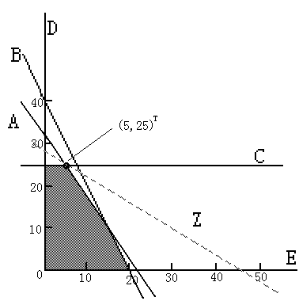
2、线性规划的图解法
图解法求解线性规划

Slide 28
2.线性规划的图解法
任意给定目标函数一个值作一条目标函数的等值线，并确定该等值线平移后值增加的方向，平移此目标函数的等值线，使其达到既与可行域有交点又不可能使值再增加的位置，得到交点 (5,25)^{T} ，此目标函数的值为70000。于是，我们得到这个线性规划的最优解x₁=5、x₂=25，最优值z = 70000。即最优方案为生产甲产品5件、乙产品25件，可获得最大利润为70000元。

Slide 29
2.线性规划的图解法
例2.5：在例2.1的线性规划模型中，如果目标函数变为：
Max z = 1500 x₁ + 1000 x₂
那么，最优情况下目标函数的等值线与直线（A）重合。这时，最优解有无穷多个，是从点 (5,25)^{T}到点 (15,10)^{T} 线段上的所有点，最优值为32500。如下图所示：

Slide 30
2.线性规划的图解法
无穷多解的情况

Slide 31
2.线性规划的图解法
例2.6：在例2.1的线性规划模型中,如果约束条件（A）、（C）变为：
3 x₁ + 2 x₂ ≥ 65 (A’）
3 x₂ ≥ 75 (C’）
并且去掉（D、E）的非负限制。那么，可行域成为一个上无界的区域。这时，没有有限最优解，如下图所示：

Slide 32
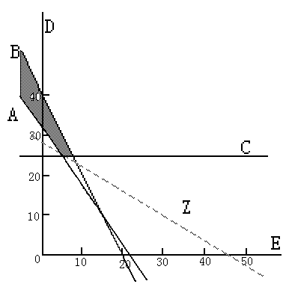
2.线性规划的图解法
无有限解的情况

Slide 33
2、线性规划的图解法
例2.7：在例2.1的线性规划模型中，如果增加约束条件（F）为：
x₁ + x₂ ≥ 40 （F）
那么，可行域成为空的区域。这时，
没有可行解，显然线性规划问题无
解。如下图所示：

Slide 34
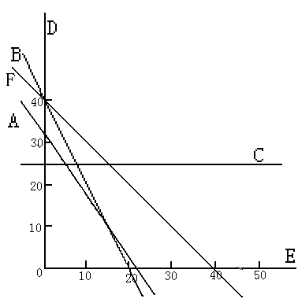
2.线性规划的图解法
无可行解的情况

Slide 35
2.线性规划的图解法
根据以上例题，进一步分析讨论可知线性规划的可行域和最优解有以下几种可能的情况
1.可行域为封闭的有界区域
(a)有唯一的最优解；
(b)有无穷多个最优解；
2.可行域为半封闭的无界区域
(c)有唯一的最优解；

Slide 36
2.线性规划的图解法
(d)有无穷多个最优解；
(e)目标函数无界(即虽有可行解，但在可行域中，目标函数可以无限增大或无限减少)，因而没有有限最优解。
3.可行域为空集
(f)没有可行解，原问题无最优解

Slide 37
2.线性规划的图解法
以上几种情况的图示如下：
可行域有界—唯一最优解
可行域有界—多个最优解

Slide 38
2.线性规划的图解法
可行域无界—唯一最优解
可行域无界—无穷多最优解

Slide 39
2.线性规划的图解法
可行域无界—目标函数无界
可行域为空集—无可行解

Slide 40
2.线性规划解的概念
熟悉下列一些解的概念
  可行解、可行解集（可行域）
  最优解、最优值
  基、基变量、非基变量
  基本解、基本可行解
  可行基、最优基

Slide 41
2.线性规划解的概念
线性规划的基、基本解与基本可行解
在一般情况下，由于图解法无法解决三个变量以上的线性规划问题，对于n个变量的线性规划问题，我们必须用解方程的办法来求得可行域的极点。再来进一步考察前例。
例2.8 把例2.1的线性规划模型标准化，引入松驰变量 x₃ ，x₄ ，x₅ ≥ 0，得到

Slide 42
2.线性规划解的概念
  Max z = 1500 x₁ + 2500 x₂
  s.t. 3x₁+2x₂+x₃= 65 (A)
  2x₁+x₂+x₄= 40 (B)
  3x₂+x₅= 75 (C)
  x₁ ,x₂ ,x₃ ,x₄ ,x₅ ≥ 0
  用（D）（E）（F）（G）（H）
  分别表示x₁ = 0、x₂ = 0、x₃ = 0、
  x₄ = 0、x₅ = 0 。
  这里一共有8个约束条件，其中3个等式约束

Slide 43
2.线性规划解的概念
（一般情况下，等式约束的个数少于决策变量的个数），5个变量非负约束（与决策变量个数相同）。每5个方程若线性无关可解得一个点，我们可以看到前例图解法得到的区域中每两条直线的交点与此例的各个方程有如下关系：见下图。

Slide 44
2.线性规划解的概念
平面上各不等式约束半平面得交点

Slide 45
2.线性规划解的概念
由上图可以看出：
直线A、B的交点对应于约束条件(A)、（B）、（C）、（F）、（G）的解，即：
x⁽¹⁾ = (15,10,0,0,45)^{T}
直线A、C的交点对应于约束条件(A)、（B）、（C）、（F）、（H）的解，即：
x⁽²⁾ = (5,25,0,5,0)^{T}
直线A、D的交点对应于约束条件(A)、（B）、（C）、（D）、（F）的解，即：
x⁽³⁾ = (0,32.5,0,7.5,-22.5)^{T}

Slide 46
2.线性规划解的概念
直线A、E的交点对应于约束条件(A)、（B）、（C）、（E）、（F）的解，即：
x⁽⁴⁾ = (65/3,0,0,-10/3,75)^{T}
直线B、C的交点对应于约束条件(A)、（B）、（C）、（G）、（H）的解，即：
x⁽⁵⁾ = (7.5,25,-7.5,0,0)^{T}
直线B、D的交点对应于约束条件(A)、（B）、（C）、（D）、（G）的解，即：
x⁽⁶⁾ = (0,40,-15,0,-45)^{T}

Slide 47
2.线性规划解的概念
直线B、E的交点对应于约束条件(A)、（B）、（C）、（E）、（G）的解，即：
x⁽⁷⁾ = (20,0,5,0,75)^{T}
直线C、D的交点对应于约束条件(A)、（B）、（C）、（D）、（H）的解，即：
x⁽⁸⁾ = (0,25,15,15,0)^{T}
直线C、E无交点（C、E相互平行）
直线D、E的交点对应于约束条件(A)、（B）、（C）、（D）、（E）的解，即：
x⁽⁹⁾ = (0,0,65,40,75)^{T}

Slide 48
2.线性规划解的概念
上图各约束直线的交点是由以下方法得到：在标准化的等式约束中，令其中某两个变量为零，得到其他变量的唯一解，这个解就是相应交点的坐标，如果某一交点的坐标 (x₁ , x₂ , x₃ , x₄ , x₅ )^{T}全为非负，则该交点就对应于线性规划可行域的一个极点（如A、B，A、C，B、E，C、D和D、E的交点）；如果某一交点的坐标中至少有一个分量为负值（如A、D，A、E，B、C和B、D的交点），则该交点不是可行域的极点。

Slide 49
2.线性规划解的概念
由上图可知，A、B交点对应于 x₃ = 0， x₄ = 0，在等式约束中令x₃ = 0，x₄ = 0，得到x₁ =15，x₂ = 10，x₅ = 45。即A、B交点对应于极点x= (x₁ ，x₂ ，x₃ ，x₄ ，x₅)^{T} =(15，10，0，0，45)^{T}。由于所有分量都为非负，因此A、B交点是可行域的极点。又知，B、C交点对应于 x₄= 0，x₅= 0，在等式约束中令x₄ = 0，x₅ = 0，得到x₁ =7.5，x₂ = 25，x₃ = -7.5。即B、C交点对应于点 x = (x₁ ，x₂ ，x₃ ， x_{4,} ， x₅)^{T}=(-7.5，25，-7.5，0，0)^{T}。由于有负分量，因此B、C交点不是可行域的极点。我们同样可以讨论其他交点的情况。

Slide 50
2.线性规划解的概念
下面讨论线性规划标准形式的基、基本解、基本可行解的概念。
考虑线性规划标准形式的约束条件：
Ax=b，x≥0
其中A为m×n的矩阵，n>m，秩(A) = m，b ∈ R^{m} 。在约束等式中，令n维空间的解向量：
x = (x₁，x₂，…，x_{n})^{T}

Slide 51
2.线性规划解的概念
中n-m个变量为零，如果剩下的m个变量在线性方程组中有唯一解，则这n个变量的值组成的向量x就对应于n维空间R^{n}中若干个超平面的一个交点。当这n个变量的值都是非负时，这个交点就是线性规划可行域的一个极点。
根据以上分析，我们建立以下概念：
（1）线性规划的基：对于线性规划的约束条件
Ax=b， x≥0

Slide 52
2.线性规划解的概念
设B是A矩阵中的一个非奇异（可逆）的m×m子矩阵，则称B为线性规划的一个基。用前文的记号，A=( p₁ ，p₂ ，…，p_{n} ) ，其中 p_{j}=( a_{1j} ，a_{2j} ，…，a_{mj} )^{T} ∈ R^{m} ，任取A中的m个线性无关列向量 p_{j} ∈ R^{m} 构成矩阵 B=( p_{j1} ，p_{j2} ，…，p_{jm} )。那么B为线性规划的一个基。
我们称对应于基B的变量x_{j1} ，x_{j2}，…，x_{jm}为基变量；而其他变量称为非基变量。

Slide 53
2.线性规划解的概念
可以用矩阵来描述这些概念。
设B是线性规划的一个基，则A可以表示为
A=[ B , N ]
x也可相应地分成
x_{B}
x=
x_{N}
其中x_{B}为m维列向量，它的各分量称为基变量，与基B的列向量对应；x_{N}为n-m列向量，它的各分量称为非基变量，与非基矩阵N的列向量对应。这时约束等式Ax=b可表示为

Slide 54
2.线性规划解的概念
x_{B}
B,N = b
x_{N}
或
Bx_{B} + Nx_{N} = b
如果对非基变量x_{N}取确定的值，则x_{B}有唯一的值与之对应
x_{B} = B⁻¹b - B⁻¹Nx_{N}
特别，当取x_{N} = 0，这时有x_{B}=B⁻¹b。关于这类特别的解，有以下概念。

Slide 55
2.线性规划解的概念
（2）线性规划问题的基本解、基本可行解和可行基：
对于线性规划问题，设矩阵B = ( p_{j1}，p_{j2}，…，p_{jm} ) 为一个基，令所有非基变量为零，可以得到m个关于基变量x_{j1} ，x_{j2} ，…，x_{jm}的线性方程，解这个线性方程组得到基变量的值。我们称这个解为一个基本解；若得到的基变量的值均非负，则称为基本可行解，同时称这个基B为可行基。

Slide 56
2.线性规划解的概念
矩阵描述为，对于线性规划的解
x_{B} B⁻¹b
x= =
x_{N} 0
称为线性规划与基B对应的基本解。若其中B⁻¹b≥0，则称以上的基本解为一基本可行解，相应的基B称为可行基。

Slide 57
2.线性规划解的概念
我们可以证明以下结论：线性规划的基本可行解就是可行域的极点。
这个结论被称为线性规划的基本定理，它的重要性在于把可行域的极点这一几何概念与基本可行解这一代数概念联系起来，因而可以通过求基本可行解的线性代数的方法来得到可行域的一切极点，从而有可能进一步获得最优极点。

Slide 58
2.线性规划解的概念
例2.9: 考虑例2.8的线性规划模型
Max z = 1500 x₁ + 2500 x₂
s.t. 3 x₁ + 2 x₂ + x₃ = 65
2 x₁ + x₂ + x₄ = 40
3 x₂ + x₅ = 75
x₁ , x₂ , x₃ , x₄ , x₅ ≥ 0
注意，线性规划的基本解、基本可行
解（极点）和可行基只与线性规划问
题标准形式的约束条件有关。

Slide 59
2.线性规划解的概念
3 2 1 0 0
A = [P1 ,P2 ,P3 ,P4 ,P5] = 2 1 0 1 0
0 3 0 0 1
A矩阵包含以下10个3×3的子矩阵：
B₁=[p₁ ，p₂ ，p₃] B₂=[p₁ ，p₂ ，p₄]
B₃=[p₁ ，p₂ ，p₅] B₄=[p₁ ，p₃ ，p₄]
B₅=[p₁ ，p₃ ，p₅] B₆=[p₁ ，p₄ ，p₅]
B₇=[p₂ ，p₃ ，p₄] B₈=[p₂ ，p₃ ，p₅]
B₉=[p₂ ，p₄ ，p₅] B₁₀=[p₃ ，p₄ ，p₅]

Slide 60
2.线性规划解的概念
其中⏐B₄⏐= 0，因而B₄不是该线性规划问题的基。其余均为非奇异方阵，因此该问题共有9个基。
对于基B₃=[p₁ ，p₂ ，p₅]，令非基变量x₃ = 0， x₄ = 0，在等式约束中令x₃ = 0，x₄ = 0，解线性方程组：
3 x₁ + 2 x₂ + 0 x₅ = 65
2 x₁ + x₂ + 0 x₅ = 40
0 x₁ + 3 x₂ + x₅ = 75
得到x₁ =15，x₂ = 10，x₅ = 45，对应的基本可行解：
x=(x₁ ，x₂ ，x₃ ，x₄ ，x₅)^{T}=(15，10，0，0，45)^{T}。于是对应的基B₃是一个可行基。

Slide 61
2.线性规划解的概念
类似可得到
x⁽²⁾ = (5,25,0,5,0)^{T} （对应B₂）
x⁽⁷⁾ = (20,0,5,0,75)^{T} （对应B₅）
x⁽⁸⁾ = (0,25,15,15,0)^{T} （对应B₇）
x⁽⁹⁾ = (0,0,65,40,75)^{T} （对应B₁₀）
是基本可行解；
而x⁽³⁾= (0,32.5,0,7.5,-22.5)^{T}（对应B₉）
x⁽⁴⁾= (65/3,0,0,-10/3,75)^{T} （对应B₆）
x⁽⁵⁾= (7.5,25,-7.5,0,0)^{T} （对应B₁）
x⁽⁶⁾ = (0,40,-15,0,-45)^{T} （对应B₈）
不是基本解。

Slide 62
2.线性规划解的概念
因此，对应基本可行解（极点） 的B₂ B₃ B₅ B₇ B₁₀都是可行基。
这里指出了一种求解线性规划问题的可能途径，就是先确定线性规划问题的基，如果是可行基，则计算相应的基本可行解以及相应解的目标函数值。由于基的个数是有限的（最多个），因此必定可以从有限个基本可行解中找到最优解。

Slide 63
3.单 纯 形 法
利用求解线性规划问题基本可行解（极点）的方法来求解较大规模的问题是不可行的。单纯形法的基本思路是有选择地取基本可行解，即是从可行域的一个极点出发，沿着可行域的边界移到另一个相邻的极点，要求新极点的目标函数值不比原目标函数值差。

Slide 64
3.单 纯 形 法
由上节的讨论可知，对于线性规划的一个基，当非基变量确定以后，基变量和目标函数的值也随之确定。因此，一个基本可行解向另一个基本可行解的移动，以及移动时基变量和目标函数值的变化，可以分别由基变量和目标函数用非基变量的表达式来表示。同时，当可行解从可行域的一个极点沿着可行域的边界移动到一个相邻的极点的过程中，所有非基变量中只有一个变量的值从0开始增加，而其他非基变量的值都保持0不变。

Slide 65

3.单 纯 形 法
初始基本可行解
是否最优解或
无限最优解?
N
沿边界找新
的基本可行解
Y
结束
单纯形法的基本过程

Slide 66
考虑标准形式的线性规划问题：
Max z = c₁x₁ + c₂x₂ + … + c_{n}x_{n}
s.t. a₁₁ x₁ + a₁₂ x₂ + … + a_{1n} x_{n} = b₁
a₂₁ x₁ + a₂₂ x₂ + … + a_{2n} x_{n} = b₂
.
.
.
a_{m1} x₁ + a_{m2} x₂ + … + a_{mn} x_{n} = b_{m}
x₁ , x₂ , … , x_{n} ≥ 0
x₁ c₁ b₁ a₁₁ a₁₂..a_{1n}
x₂ c₂ b₂ a₂₁ a₂₂..a_{2n}
x= . C= . B= . A= . . .
. . . . . .
x_{n} c_{n} b_{n} a_{m1} a_{m2}..a_{mn}
3.单 纯 形 法

Slide 67
3.单 纯 形 法
这里，矩阵A表示为：
A = ( p₁ ，p₂ ，…，p_{n} ) ，
其中 p_{j} = ( a_{1j} ，a_{2j} ，…，a_{mj} )^{T} ∈ R^{m}。若找到一个可行基，无防设
B = ( p₁ ，p₂ ，…，p_{m} ) ，则m个基变量为 x₁ , x₂ , …, x_{m}，n-m个非基变量为 x_{m+1} ，x_{m+2} ，…，x_{n} 。通过运算，所有的基变量都可以用非基变量来表示：

Slide 68
x₁=b’₁-（a’_{1m+1}x_{m+1}+a’_{1m+2}x_{m+2}+…+a’_{1n}x_{n}）
x₂=b’₂-（a’_{2m+1}x_{m+1}+a’_{2m+2}x_{m+2}+…+a’_{2n}x_{n}）( 2-11 )
.`
.
.
x_{m}=b’_{m}-（a’_{mm+1}x_{m+1}+a’_{mm+2}x_{m+2}+…+a’_{mn}x_{n}）
把它们代入目标函数，得
z = z’+σ_{m+1}x_{m+1}+σ_{m+2}x_{m+2}+…+σ_{n}x_{n} ( 2-12 )
其中
σ_{j}=c_{j}-（c₁a’_{1j} + c₂a’_{2j} + … + c_{m} a’_{mj}）
我们把由非基变量表示的目标函数形式称为基B相应的目标函数典式。
3.单 纯 形 法

Slide 69
3.单 纯 形 法
单纯形法的基本步骤可描述如下：
（1）寻找一个初始的可行基和相应基本可行解（极点），确定基变量、非基变量以及基变量、非基变量（全部等于0）和目标函数的值，并将目标函数和基变量分别用非基变量表示；

Slide 70
3.单 纯 形 法
（2）在用非基变量表示的目标函数表达式（2-12）中，我们称非基变量x_{j}的系数（或其负值）为检验数记为 σ_{j} 。若 σ_{j} > 0，那么相应的非基变量x_{j}，它的值从当前值0开始增加时，目标函数值随之增加。这个选定的非基变量x_{j}称为“进基变量”，转（3）。如果任何一个非基变量的值增加都不能使目标函数值增加，即所有 σ_{j} 非正，则当前的基本可行解就是最优解，计算结束；

Slide 71
3.单 纯 形 法
（3）在用非基变量表示的基变量的表达式（2-11）中，观察进基变量增加时各基变量变化情况，确定基变量的值在进基变量增加过程中首先减少到0的变量x_{r} ，满足，
θ=min{b’_{i} /a’_{ij} ⏐a’_{ij} > 0} = b’_{r} /a’_{rj}
这个基变量x_{r}称为“出基变量”。当进基变量的值增加到 θ 时，出基变量x_{r}的值降为0时，可行解就移动到了相邻的基本可行解（极点），转（4）。

Slide 72
3.单 纯 形 法
如果进基变量的值增加时，所有基变量的值都不减少，即所有a’_{ij} 非正，则表示可行域是不封闭的，且目标函数值随进基变量的增加可以无限增加，此时，不存在有限最优解，计算结束；
（4）将进基变量作为新的基变量，出基变量作为新的非基变量，确定新的基、新的基本可行解和新的目标函数值。在新的基变量、非基变量的基础上重复（1）。

Slide 73
3.单 纯 形 法
例2.10：用单纯形法的基本思路解例2.8的线性规划问题
Max z = 1500 x₁ + 2500 x₂
s.t. 3 x₁ + 2 x₂ + x₃ = 65
2 x₁ + x₂ + x₄ = 40
3 x₂ + x₅ = 75
x₁ , x₂ , x₃ , x₄ , x₅ ≥ 0

Slide 74
3.单 纯 形 法
第一次迭代：
（1）取初始可行基B₁₀= (p₃ , p₄ , p₅)，那么x₃ ，x₄ ，x₅为基变量，x₁ ，x₂为非基变量。将基变量和目标函数用非基变量表示：
z=1500x₁+2500x₂
x₃ = 65 - 3 x₁ - 2 x₂
x₄ = 40 - 2 x₁ - x₂
x₅ = 75 - 3 x₂
当非基变量x₁，x₂=0时，相应的基变量和目标函数值为x₃=65，x₄=40，x₅= 75，z = 0，得到当前的基本可行解：
x=(0,0,65,40,75)^{T}，z = 0 。这个解对应于图2-7的D、E交点。

Slide 75
3.单 纯 形 法
（2）选择进基变量。在目标函数
z = 1500 x₁ + 2500 x₂中，非基变量x₁，x₂的系数都是正数，因此 x₁ ，x₂进基都可以使目标函数z增大，但x₂的系数为2500，绝对值比x₁的系数1500大，因此把x₂作为进基变量可以使目标函数z增加更快。选择x₂为进基变量，使x₂的值从0开始增加，另一个非基变量x₁保持零值不变。

Slide 76
3.单 纯 形 法
（3）确定出基变量。在约束条件
x₃ = 65 - 3 x₁ - 2 x₂
x₄ = 40 - 2 x₁ - x₂
x₅ = 75 - 3 x₂
中，由于进基变量x₂在3个约束条件中的系数都是负数，当x₂的值从0开始增加时，基变量x₃ 、x₄ 、x₅的值分别从当前的值65、40和75开始减少，当x₂增加到25时，x₅首先下降为0成为非基变量。这时，新的基变量为x₃ 、x₄ 、x₂ ，新的非基变量为x₁ 、x₅ ，当前的基本可行解和目标函数值为：
x = (0，25，15，15，0)^{T}，z = 62500。这个解对应于图中的C、D交点。

Slide 77
3.单 纯 形 法
第二次迭代：
（1）当前的可行基为B₇ = (p₂ , p₃ , p₄)，那么x₂ ，x₃ ，x₄为基变量，x₁ ，x₅为非基变量。将基变量和目标函数用非基变量表示：
z = 62500 + 1500 x₁ – (2500/3) x₅
x₂ = 25 – (1/3) x₅
x₃ = 15 - 3 x₁ + (2/3) x₅
x₄ = 15 - 2 x₁ + (1/3) x₅

Slide 78
3.单 纯 形 法
（2）选择进基变量。在目标函数
z = 62500 + 1500 x₁ – (2500/3) x₅ 中，非基变量x₁的系数是正数，因此 x₁进基可以使目标函数z增大，于是选择x₁进基，使x₁的值从0开始增加, 另一个非基变量x₅保持零值不变。
(3)确定出基变量。在约束条件 x₂ = 25 – (1/3) x₅
x₃ = 15 - 3 x₁ + (2/3) x₅
x₄ = 15 - 2 x₁ + (1/3) x₅

Slide 79
3.单 纯 形 法
中，由于进基变量x₁在两个约束条件中的系数都是负数，当x₁的值从0开始增加时，基变量x₃ 、x₄的值分别从当前的值15、15开始减少，当x₁增加到5时，x₃首先下降为0成为非基变量。这时，新的基变量为x₁ 、x₂ 、x₄ ，新的非基变量为x₃ 、x₅ ，当前的基本可行解和目标函数值为：
x = (5，25，0，5，0)^{T}，z = 70000。这个解对应于图中的A、C交点。

Slide 80
3.单 纯 形 法
第三次迭代：
（1）当前的可行基为B₂ = (p₁ , p₂ , p₄ )，那么x₁ ，x₂ ，x₄为基变量，x₃ ，x₅为非基变量。将基变量和目标函数用非基变量表示：
z = 70000 – 500 x₃ – 500 x₅
x₁ = 5 – (1/3) x₃ + (2/9) x₅
x₂ = 25 – (1/3) x₅
x₄ = 5 + (2/3) x₃ – (1/9) x₅

Slide 81
3.单 纯 形 法
（2）选择进基变量。在目标函数
z = 70000 – 500 x₃ – 500 x₅ 中，非基变量x₃ 、x₅的系数均不是正数，因此进基都不可能使目标函数z增大，于是得到最优解，x* = (5，25，0，5，0)^{T}，最优目标值为z* = 70000。这个解对应于图2-7的A、C交点。我们也称相应的基B₂ = (p₁ , p₂ , p₄)为最优基。计算结束。

Slide 82
3、 单 纯 形 法
表格单纯形法
考虑： b_{i} > 0 i = 1 , … , m
Max z = c₁ x₁ + c₂ x₂ + … + c_{n} x_{n}
s.t. a₁₁ x₁ + a₁₂ x₂ + … + a_{1n} x_{n} ≤ b₁
a₂₁ x₁ + a₂₂ x₂ + … + a_{2n} x_{n} ≤ b₂
…… ……
a_{m1} x₁ + a_{m2} x₂ + … + a_{mn} x_{n} ≤ b_{m}
x₁ ，x₂ ，… ，x_{n} ≥ 0

Slide 83
3、 单 纯 形 法
加入松弛变量：
Max z = c₁ x₁ + c₂ x₂ + … + c_{n} x_{n}
s.t. a₁₁ x₁ + a₁₂ x₂ + … + a_{1n} x_{n} + x_{n+1} = b₁
a₂₁ x₁ + a₂₂ x₂ + … + a_{2n} x_{n} + x_{n+2} = b₂
…… ……
a_{m1} x₁ + a_{m2} x₂ + … + a_{mn} x_{n}+ x_{n+m} = b_{m}
x₁ ，x₂ ，… ，x_{n} ，x_{n+1} ，… ，x_{n+m} ≥ 0

Slide 84
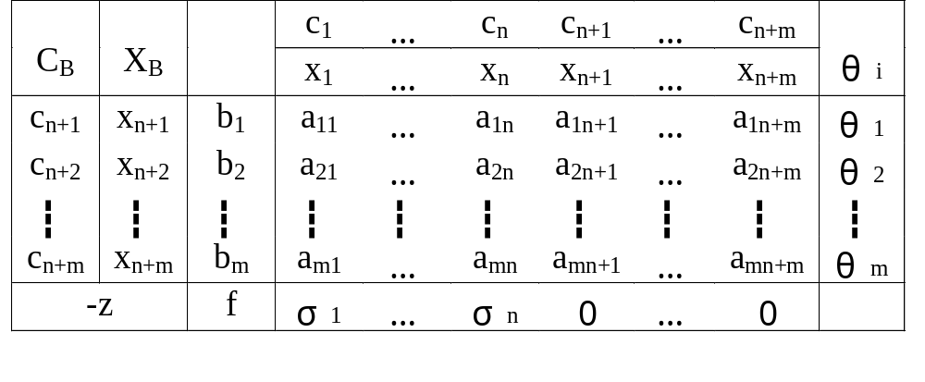
3、 单 纯 形 法
显然，x_{j} = 0 j = 1, … , n ; x_{n+i} = b_{i} i = 1 , … , m 是基本可行解
对应的基是单位矩阵。
以下是初始单纯形表：
m m
其中：f = -∑ c_{n+i} b_{i} σ_{j} = c_{j} -∑ c_{n+i} a_{ij} 为检验数 c_{n+i} = 0 i= 1,…,m
i = 1 i = 1
a_{n+i,i} = 1 , a_{n+i,j} = 0 ( j≠i ) i , j = 1, … , m

Slide 85
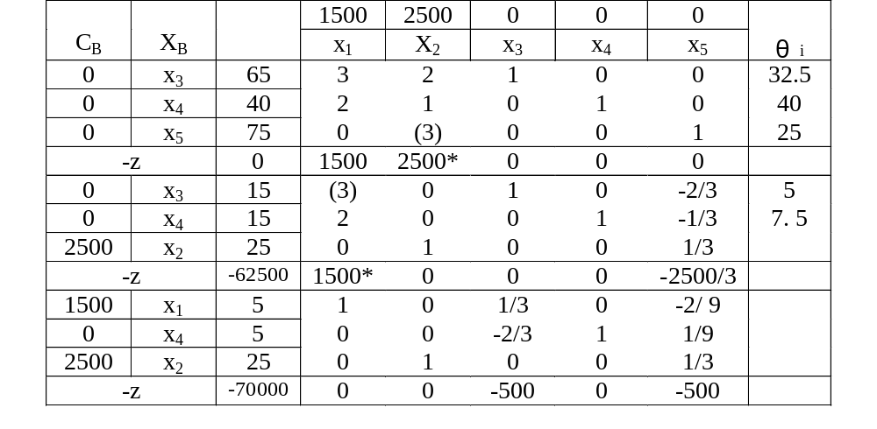
3、 单 纯 形 法
例2.10。化标准形式： Max z =1500 x₁ + 2500 x₂
s.t. 3 x₁ + 2 x₂ + x₃ = 65
2 x₁ + x₂ + x₄ = 40
3 x₂ + x₅ = 75
x₁ , x₂ , x₃ , x₄ , x₅ ≥ 0
最优解 x₁ = 5 x₂ = 25 x₄ = 5（松弛标量，表示B设备有5个机时的剩余）
最优值 z* = 70000

Slide 86
3、 线 性 规 划
注意：单纯形法中，
1、每一步运算只能用矩阵初等行变换；
2、表中第3列的数总应保持非负（≥ 0）；
3、当所有检验数均非正（≤ 0）时，得到最优单纯形表。

Slide 87
3.单 纯 形 法
一般情况的处理及注意事项的强调：主要是讨论初始基本可行解不明显时，常用的方法。要弄清它的原理，并通过例题掌握这些方法，同时进一步熟悉用单纯形法解题。
考虑一般问题：
b_{i} > 0 i = 1 , … , m

Slide 88
3.单 纯 形 法
Max z = c₁x₁ + c₂x₂ + … + c_{n}x_{n}
s.t.
a₁₁x₁+a₁₂x₂ +…+a_{1n}x_{n} = b₁
a₂₁x₁+a₂₂x₂ +…+a_{2n}x_{n} = b₂
.
.
.
a_{m1}x₁+a_{m2}x₂+…+a_{mn}x_{n} = b_{m}
x₁ ，x₂ ，… ，x_{n} ≥ 0

Slide 89
3.单 纯 形 法
大M法：
引入人工变量 x_{n+i} ≥ 0 （i = 1 , … , m）及充分大正数 M 。得到：
Max
z = c₁x₁ +c₂x₂ +…+c_{n}x_{n} -Mx_{n+1} -…-Mx_{n+m}
s.t.
a₁₁ x₁ + a₁₂ x₂ + … + a_{1n} x_{n} + x_{n+1} = b₁
a₂₁ x₁ + a₂₂ x₂ + … + a_{2n} x_{n} + x_{n+2} = b₂
.
.
.
a_{m1} x₁ + a_{m2} x₂ + … + a_{mn} x_{n} + x_{n+m} = b_{m}
x₁ ，x₂ ，… ，x_{n} ，x_{n+1} ，… ，x_{n+m} ≥0

Slide 90
3.单 纯 形 法
显然，x_{j} = 0 j=1, … , n ;
x_{n+i} = b_{i} i =1 , … , m
是基本可行解。
对应的基是单位矩阵。
结论：若得到的最优解满足
x_{n+i} = 0 i = 1 , … , m 则是原问题的最优解；否则，原问题无可行解。

Slide 91
3.单 纯 形 法
两阶段法：
引入人工变量 x_{n+i} ≥ 0，i = 1 ,…, m；
构造:
Max z = - x_{n+1} - x_{n+2} - … - x_{n+m}
s.t.
a₁₁x₁+a₁₂x₂+ … +a_{1n}x_{n}+x_{n+1} = b₁
a₂₁x₁+a₂₂x₂+ … +a_{2n}x_{n}+x_{n+2} = b₂
.
.
.
a_{m1}x₁+a_{m2}x₂+ … +a_{mn}x_{n}+x_{n+m} = b_{m}
x₁,x₂ ... x_{n} ,x_{n+1},…,x_{n+m} ≥ 0

Slide 92
3.单 纯 形 法
第一阶段求解上述问题：
显然，x_{j} = 0 j=1, … , n ;
x_{n+i} = b_{i} i =1 , … , m
是基本可行解,它对应的基
是单位矩阵。
结论：若得到的最优解满足 x_{n+i}=0
i=1 , … , m 则是原问题的基本可行解;否则，原问题无可行解。
得到原问题的基本可行解后，第二阶段求解原问题。

Slide 93
3.单 纯 形 法
例2.11：（LP）
Max z = 5x₁ + 2x₂ + 3x₃ - x₄
s.t. x₁ + 2x₂ + 3x₃ = 15
2x₁ + x₂ + 5x₃ = 20
x₁ + 2x₂ + 4x₃ + x₄ = 26
x₁ , x₂ , x₃ , x₄ ≥ 0

Slide 94
3.单 纯 形 法
Max z = 5x₁+2x₂+3x₃-x₄-Mx₅-Mx₆
s.t. x₁+2x₂+3x₃+x₅ =15
2x₁+x₂+5x₃+x₆ =20
x₁+2x₂+4x₃+x₄ =26
x₁ ,x₂ ,x₃ ,x₄ ,x₅ ,x₆ ≥ 0
大M法问题(LP-M）

Slide 95
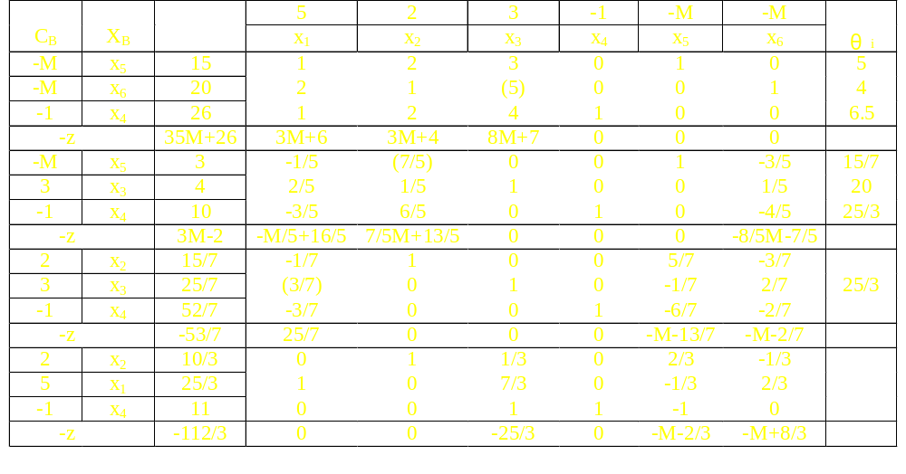
3.单 纯 形 法
大M法 （LP - M）
得到最优解：(25/3，10/3，0，11)^{T}
最优目标值：112/3

Slide 96
3.单 纯 形 法
两阶段法 ：
第一阶段问题（LP - 1）
Max z = - x₅ - x₆
s.t. x₁ + 2x₂ + 3x₃ + x₅ = 15
2x₁ + x₂ + 5x₃ + x₆ = 20
x₁ + 2x₂ + 4x₃ + x₄ = 26 x₁ , x₂ , x₃ , x₄ , x₅ , x₆ ≥ 0

Slide 97
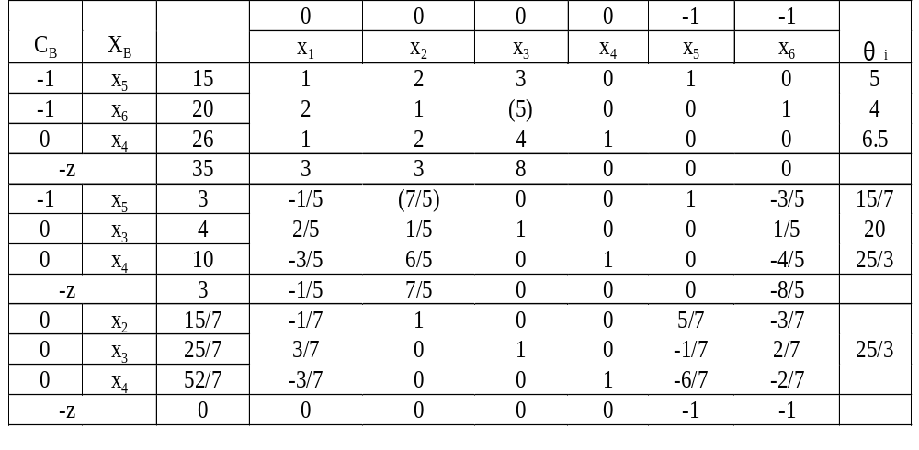
3.单 纯 形 法
第一阶段 (LP - 1）
得到原问题的基本可行解: (0，15/7，25/7，52/7)^{T}

Slide 98
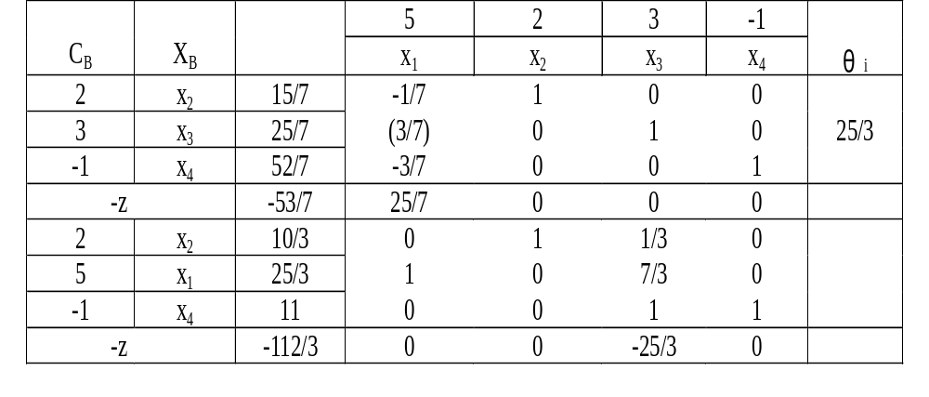
3.单 纯 形 法
第二阶段 把基本可行解填入表中
得到原问题的最优解:(25/3，10/3，0，11)^{T}
最优目标值：112/3

Slide 99
3.单 纯 形 法
注意：单纯形法中
1、每一步运算只能用矩阵初等行变换；
2、表中第3列(b列)的数总应保持非负（≥0）；
3、当所有检验数均非正（≤0）时，得到最优单纯形表。若直接对目标求最h，要求所有检验数均非负；
4、当最优单纯形表存在非基变量对应的检验数为零时，可能存在无穷多解；

Slide 100
3.单 纯 形 法
5、关于退化和循环。如果在一个基本可行解的基变量中至少有一个分量x_{Bi}=0 (i=1,2,…,m)，则称此基本可行解是退化的基本可行解。一般情况下，退化的基本可行解（极点）是由若干个不同的基本可行解（极点）在特殊情况下合并成一个基本可行解（极点）而形成的。退化的结构对单纯形迭代会造成不利的影响。

Slide 101
3.单 纯 形 法
可能出现以下情况：① 进行进基、出基变换后，虽然改变了基，但没有改变基本可行解（极点），目标函数当然也不会改进。进行若干次基变换后，才脱离退化基本可行解（极点），进入其他基本可行解（极点）。这种情况会增加迭代次数，使单纯形法收敛的速度减慢。② 在特殊情况下，退化会出现基的循环，一旦出现这样的情况，单纯形迭代将永远停留在同一极点上，因而无法求得最优解。

Slide 102
3.单 纯 形 法
在单纯形法求解线性规划问题时，一旦出现这种因退化而导致的基的循环，单纯形法就无法求得最优解，这是一般单纯形法的一个缺陷。但是实际上，尽管退化的结构是经常遇到的，而循环现象在实际问题中出现得较少。尽管如此，人们还是对如何防止出现循环作了大量研究。1952年Charnes提出了“摄动法”，1954年Dantzig，Orden和Wolfe又提出了“字典序法”，

Slide 103
3.单 纯 形 法
这些方法都比较复杂，同时也降低了迭代的速度。1976年，Bland提出了一个避免循环的新方法，其原则十分简单。仅在选择进基变量和出基变量时作了以下规定：① 在选择进基变量时，在所有 σ_{j} > 0的非基变量中选取下标最小的进基；② 当有多个变量同时可作为出基变量时，选择下标最小的那个变量出基。这样就可以避免出现循环,当然，这样可能使收敛速度降低。

Slide 104
4.线性规划应用
一、线性规划---
建模
合理利用线材问题：如何下料使用材最少。
配料问题：在原料供应量的限制下如何获取最大利润。
投资问题：从投资项目中选取方案，使投资回报最大。

Slide 105
4.线性规划应用
产品生产计划：合理利用人力、物力、财力等，使获利最大。
劳动力安排：用最少的劳动力来满足工作的需要。
运输问题：如何制定调运方案，使总运费最小。

Slide 106
4.线性规划应用
数学规划的建模有许多共同点，要遵循下列原则：
(1)容易理解。建立的模型不但要求建模者理解，还应当让有关人员理解。这样便于考察实际问题与模型的关系，使得到的结论能够更好地应用于解决实际问题。
(2)容易查找模型中的错误。这个原则的目的显然与(1)相关。常出现的错误有：书写错误和公式错误。

Slide 107
4.线性规划应用
(3)容易求解。对线性规划来说，容易求解问题主要是控制问题的规模，包括决策变量的个数和约束条件的个数。这条原则的实现往往会与(1)发生矛盾，在实现时需要对两条原则进行统筹考虑。

Slide 108
4.线性规划应用
建立线性规划模型的过程可以分为四个步骤：
(1)设立决策变量；
(2)明确约束条件并用决策变量的线性等式或不等式表示；
(3)用决策变量的线性函数表示目标，并确定是求极大（Max）还是极小（Min）；
(4)根据决策变量的物理性质研究变量是否有非负性。

Slide 109
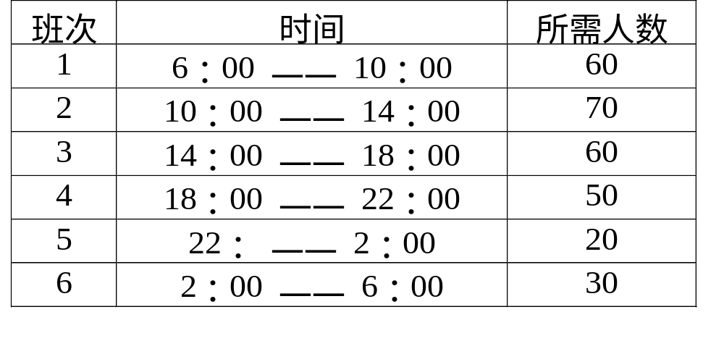
人力资源分配的问题
例2.12：某昼夜服务的公交线路每天各时间段内所需司机和乘务人员数如下：
设司机和乘务人员分别在各时间段一开始时
上班，并连续工作8h，问该公交线路怎样安
排司机和乘务人员，既能满足工作需要，又
配备最少司机和乘务人员?

Slide 110
人力资源分配的问题
解：设 x_{i} 表示第i班次时开始上班的司机和乘务人员数,这样我们建立如下的数学模型。
目标函数：Min x₁ + x₂ + x₃ + x₄ + x₅ + x₆
约束条件：s.t. x₁ + x₆ ≥ 60
x₁ + x₂ ≥ 70
x₂ + x₃ ≥ 60
x₃ + x₄ ≥ 50
x₄ + x₅ ≥ 20
x₅ + x₆ ≥ 30
x₁,x₂,x₃,x₄,x₅,x₆ ≥ 0

Slide 111
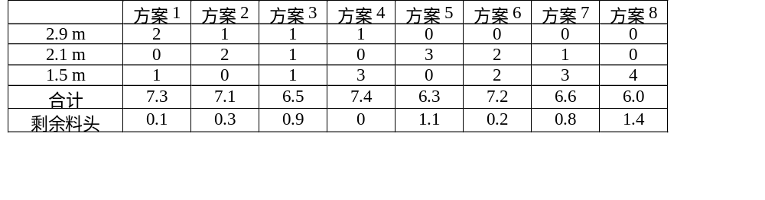
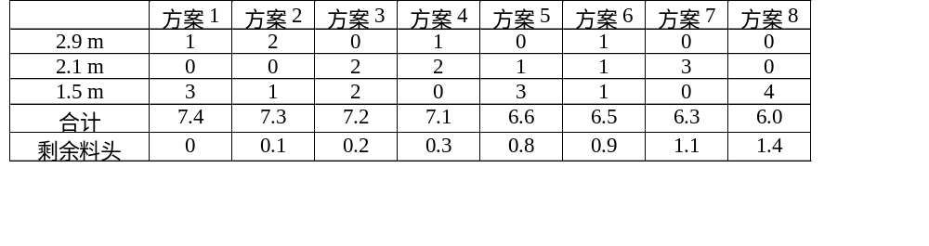
套裁下料问题
例2.13:某工厂要做100套钢架，每套用长为2.9 m, 2.1m, 1.5m的圆钢各一根。已知原料每根长7.4 m，问：应如何下料，可使所用原料最省？
解:考虑下列各种下料方案（按一种逻辑顺序给出）
把各种下料方案按剩余料头从小到大顺序列出

Slide 112
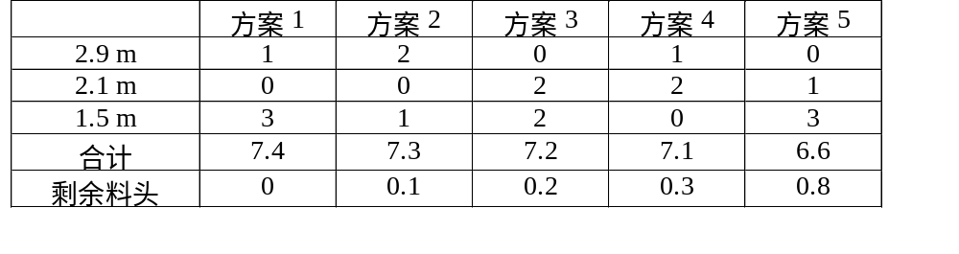
套裁下料问题
假设 x₁,x₂,x₃,x₄,x₅ 分别为上面前 5 种方案下料的原材料根数。我们建立如下的数学模型。
目标函数：
Min x₁ + x₂ + x₃ + x₄ + x₅
约束条件：
s.t. x₁ + 2x₂ + x₄ ≥ 100
2x₃ + 2x₄ + x₅ ≥ 100
3x₁ + x₂ + 2x₃+ 3x₅ ≥ 100
x₁,x₂,x₃,x₄,x₅ ≥ 0

Slide 113
生产计划的问题
例2.14:明兴公司生产甲、乙、丙三种产品，都需要经过铸造、机加工和装配 三个车间。甲、乙两种产品的铸件可以外包协作，亦可以自行生产，但产品丙必须本厂铸造才能保证质量。数据如下表。问：公司为了获得最大利润，甲、乙、丙三种产品各生产多少件？甲、乙两种产品的铸造中，由本公司铸造和由外包协作各应多少件？

Slide 114
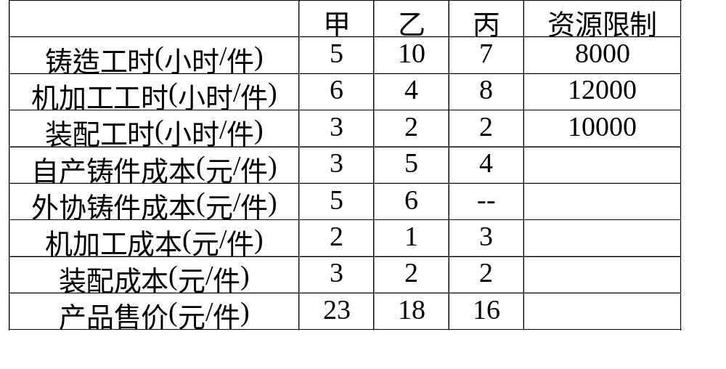
生产计划的问题
解：设 x₁ ,x₂ ,x₃ 分别为三道工序都由本公司加工的甲、乙、丙三种产品的件数，x₄, x₅ 分别为由外协铸造再由本公司机加工和装配的甲、乙两种产品的件数。

Slide 115
生产计划的问题
求 x_{i} 的利润:利润 = 售价 - 各成本之和可得到 x_{i}（i=1,2,3,4,5）的利润分别为15、10、7、13、9元。
这样我们建立如下数学模型：
目标函数: Max 15x₁+10x₂+7x₃+13x₄+9x₅
约束条件：
s.t. 5x₁+10x₂+7x₃ ≤ 8000
6x₁+4x₂+8x₃+6x₄+4x₅ ≤12000
3x₁+2x₂+2x₃+3x₄+2x₅ ≤ 10000
x₁,x₂,x₃,x₄,x₅ ≥ 0

Slide 116
生产计划的问题
例2.15:永久机械厂生产Ⅰ、Ⅱ、Ⅲ三种产品，均要经过 A、B 两道工序加工。假设有两种规格的设备A₁、A₂能完成 A 工序；有三种规格的设备B₁、 B₂ 、B₃能完成 B 工序。Ⅰ可在 A、B的任何规格的设备上加工；Ⅱ 可在任意规格的A设备上加工，但对B工序,只能在B₁设备上加工；Ⅲ 只能在A₂与B₂设备上加工；数据如下表。问：为使该厂获得最大利润，应如何制定产品加工方案？

Slide 117
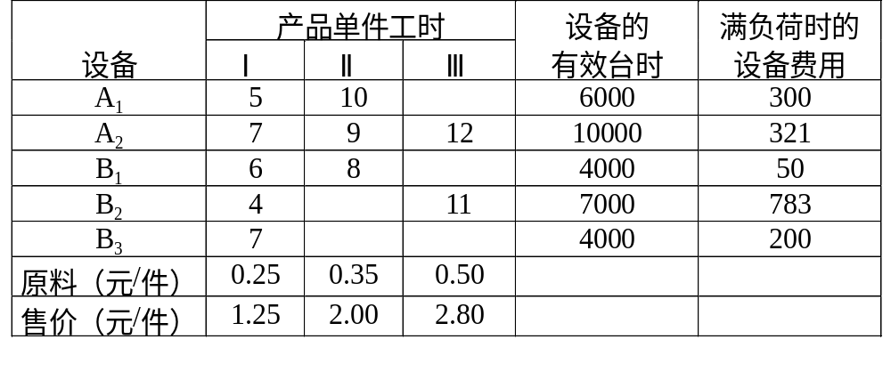
解：设 x_{ijk} 表示第 i 种产品，在第 j 种工序上的第 k 种设备上加工的数量. 利润 = [（销售单价 - 原料单价）× 产品件数]之和 - （每台时的设备费用×设备实际使用的总台时数）之和。
生产计划的问题

Slide 118
生产计划的问题
这样我们建立如下的数学模型:
Max 0.75x₁₁₁+0.7753x₁₁₂+1.15x₂₁₁+1.3611x₂₁₂+1.9148x₃₁₂-0.375x₁₂₁-0.5x₂₂₁-0.4475x₁₂₂-1.2304x₃₂₂-0.35x₁₂₃
s.t
5x₁₁₁+10x₂₁₁≤6000 （ 设备 A₁ ）
7x₁₁₂+9x₂₁₂+12x₃₁₂≤10000（ 设备 A₂ ）
6x₁₂₁+ 8x₂₂₁≤ 4000 ( 设备 B₁ ）
4x₁₂₂+11x₃₂₂≤700 ( 设备 B₂ ）
7x₁₂₃ ≤ 4000 （ 设备 B₃ ）

Slide 119

生产计划的问题
x₁₁₁+ x₁₁₂- x₁₂₁- x₁₂₂- x₁₂₃ = 0
(Ⅰ产品在A、B工序加工的数量相等）
x₂₁₁+ x₂₁₂- x₂₂₁ = 0
(Ⅱ产品在A、B工序加工的数量相等）
x₃₁₂ - x₃₂₂ = 0
(Ⅲ产品在A、B工序加工的数量相等）
x_{ijk}≥0, i=1,2,3; j=1,2; k=1,2,3

Slide 120
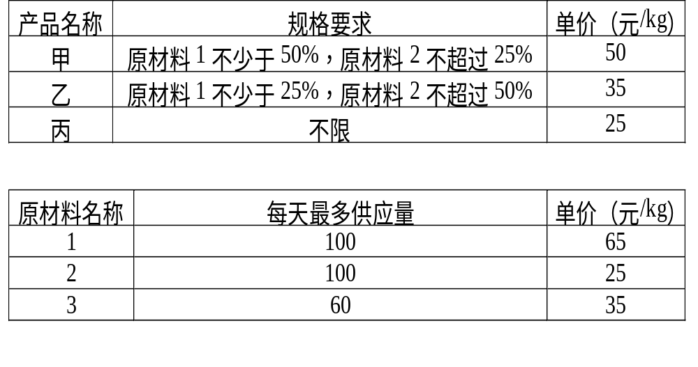
配料问题
例2.14:某工厂要用三种原料1、2、3混合调配出三种不同规格的产品甲、乙、丙，数据如下表。问：该厂应如何安排生产，使利润收入为最大？

Slide 121
配料问题
解：设 x_{ij} 表示第 i 种（甲、乙、丙）
产品中原料 j 的含量。这样我们建立数学
模型时，要考虑：
对于甲： x₁₁，x₁₂，x₁₃；
对于乙： x₂₁，x₂₂，x₂₃；
对于丙： x₃₁，x₃₂，x₃₃；
对于原料1： x₁₁，x₂₁，x₃₁；
对于原料2： x₁₂，x₂₂，x₃₂；
对于原料3： x₁₃，x₂₃，x₃₃；

Slide 122

目标函数：
利润最大，利润 = 收入 - 原料支出
约束条件：规格要求 4 个；
供应量限制 3 个。
配料问题
Max
z = -15x₁₁+25x₁₂+15x₁₃-30x₂₁+10x₂₂-40x₃₁-10x₃₃

Slide 123
配料问题
s.t. 0.5 x₁₁-0.5 x₁₂ -0.5 x₁₃ ≥ 0
（原材料1不少于50%）
-0.25x₁₁+0.75x₁₂ -0.25x₁₃ ≤ 0
（原材料2不超过25%）
0.75x₂₁-0.25x₂₂ -0.25x₂₃ ≥ 0
（原材料1不少于25%）
-0.5 x₂₁+0.5 x₂₂ -0.5 x₂₃ ≤ 0
（原材料2不超过50%）
x₁₁+x₂₁+x₃₁≤ 100 (供应量限制）
x₁₂+x₂₂+x₃₂≤ 100 (供应量限制）
x₁₃+x₂₃+x₃₃≤ 60 (供应量限制）
x_{ij}≥0 ,i = 1,2,3; j = 1,2,3

Slide 124
投资问题
例2.17：某部门现有资金200万元，今后五年内考虑给以下的项目投资。已知：项目A ：从第一年到第五年每年年初都可投资，当年末能收回本利110%；项目B：从第一年到第四年每年年初都可投资，次年末能收回本利125%，但规定每年最大投资额不能超过30万元；项目C：需在第三年年初投资，第五年末能收回本利140%，但规定最大投资额不能超过80万元；项目D：需在第二年年初投资，
第五年末能收回本利155%，但规定最大投资额不能超过100万元。

Slide 125
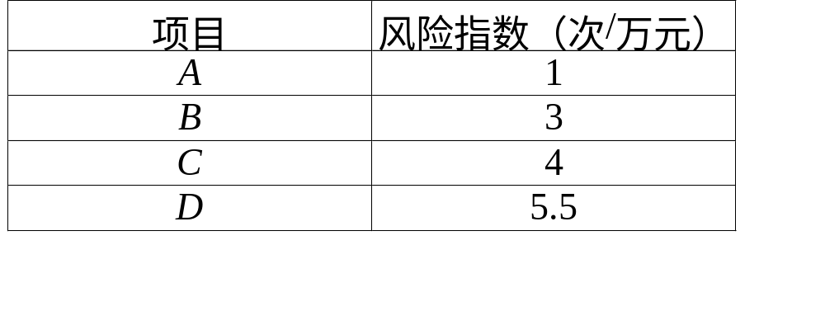
据测定每万元每次投资的风险指数如下表：
投资问题

Slide 126
a）应如何确定这些项目的每年投资额，使得第五年年末拥有资金的本利金额为最大？ b）应如何确定这些项目的每年投资额，使得第五年年末拥有资金的本利在330万元的基础上使得其投资总的风险系数为最小？
投资问题
问：

Slide 127
投资问题
解：1）确定决策变量：连续投资问题
设 x_{ij} ( i = 1—5，j = 1、2、3、4)表示第 i 年初投资于A(j=1)、B(j=2)、C(j=3)、D(j=4)项目的金额。这样我们建立如下决策变量：
A x₁₁ x₂₁ x₃₁ x₄₁ x₅₁
B x₁₂ x₂₂ x₃₂ x₄₂
C x₃₃
D x₂₄

Slide 128
投资问题
2）约束条件：
第一年：A当年末可收回投资，故第一年年初应把全部资金投出去，于是：
x₁₁+ x₁₂ = 200
第二年：B次年末才可收回投资故第二年年初的资金为1.1x₁₁，于是：
x₂₁ + x₂₂+ x₂₄ = 1.1x₁₁
第三年：年初的资金为1.1x₂₁+1.25x₁₂，于是 ：
x₃₁ + x₃₂+ x₃₃ = 1.1x₂₁+ 1.25x₁₂
第四年：年初的资金为1.1x₃₁+1.25x₂₂，于是：
x₄₁ + x₄₂ = 1.1x₃₁+ 1.25x₂₂
第五年：年初的资金为1.1x₄₁+1.25x₃₂，于是：
x₅₁ = 1.1x₄₁+ 1.25x₃₂
B、C、D的投资限制： x_{i2} ≤ 30 ( i=1，2，3，4 )，x₃₃ ≤ 80，x₂₄ ≤ 100

Slide 129
投资问题
3）目标函数及模型：
a)
Max z=1.1x₅₁+1.25x₄₂+1.4x₃₃+1.55x₂₄
s.t.x₁₁+ x₁₂ = 200
x₂₁ + x₂₂+ x₂₄ = 1.1x₁₁
x₃₁ + x₃₂+ x₃₃ = 1.1x₂₁+ 1.25x₁₂
x₄₁ + x₄₂ = 1.1x₃₁+ 1.25x₂₂
x₅₁ = 1.1x₄₁+ 1.25x₃₂
x_{i2} ≤ 30 ( i =1、2、3、4 )，
x₃₃ ≤ 80，x₂₄ ≤ 100
x_{ij}≥0(i=1,2,3,4,5；j=1,2,3,4）

Slide 130
投资问题
b)
Min f = （x₁₁+x₂₁+x₃₁+x₄₁+x₅₁)+
3(x₁₂+x₂₂+x₃₂+x₄₂)+4x₃₃+5.5x₂₄
s.t. x₁₁+ x₁₂ ≤ 200
x₂₁ + x₂₂+ x₂₄ ≤ 1.1x₁₁
x₃₁ + x₃₂+ x₃₃ ≤ 1.1x₂₁+ 1.25x₁₂
x₄₁ + x₄₂ ≤ 1.1x₃₁+ 1.25x₂₂
x₅₁ ≤ 1.1x₄₁+ 1.25x₃₂
x_{i2} ≤ 30 ( i =1、2、3、4 )，
x₃₃ ≤ 80，x₂₄ ≤ 100
1.1x₅₁ + 1.25x₄₂+ 1.4x₃₃+ 1.55x₂₄ ≥ 330
x_{ij}≥0(i=1,2,3,4,5；j = 1,2,3,4）

